Slide 1
Tema: “ANÁLISIS DE LA INFLUENCIA DE LOS MICROCRÉDITOS EN EL CRECIMIENTO MICROEMPRESARIAL, SECTOR ALIMENTOS Y BEBIDAS, DEL CANTÓN RUMIÑAHUI”
AUTOR: MUÑOZ SIBRI, GABRIELA MISHELL
Sangolquí, 2020

Slide 2
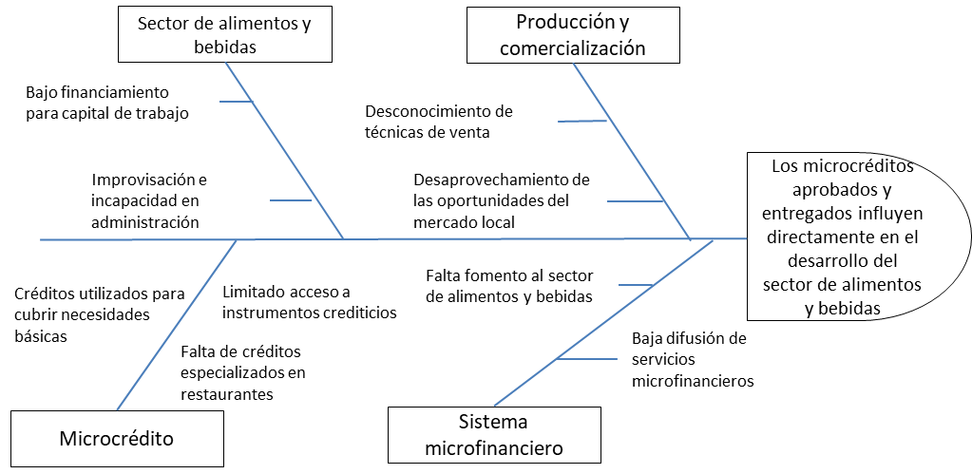
PLANTEAMIENTO DEL PROBLEMA

Slide 3
OBJETIVOS
Analizar la influencia de los microcréditos
Determinar el aporte cuantitativo
Identificar la influencia de los requisitos exigidos
Identificar las dificultades encontradas por los propietarios

Slide 4
MARCO TEORICO
Teorías sobre las micro finanzas y el microcrédito
Sistema financiero
Eliminación de la pobreza

Slide 5
Teorías sobre desarrollo socioeconómico
Teoría de la modernización
Teoría de la dependencia
Teoría de los sistemas mundiales
Teoría de la globalización
Desarrollo humano: postulados principales y articulación con las teorías del desarrollo
Teorías de la gestión financiera
Teoría de la rentabilidad
Teorías del crecimiento económico empresarial

Slide 6
Diseño Metodológico
Enfoque: mixto
Encuestas
Contrastación de hipótesis

Slide 7
Análisis descriptivo

Slide 15
Contrastación de hipótesis
La hipótesis de este estudio decía:
El apoyo del sistema financiero generó un impacto positivo en el crecimiento micro empresarial de las microempresas del cantón Rumiñahui.
Los encuestados declaran que, pese a la situación general del país, ahondada con la crisis de la Emergencia sanitaria por la irrupción del virus Sars-CoV2 en el país y el mundo entero, pudieron contar con ingresos suficientes para pagar sus préstamos, aunque el porcentaje no es elevado (53,13%), los propietarios de estos negocios no desean acumularse cuentas para el futuro, cancelando lo que sea posible, en función a los tratos que tengan con las entidades financieras..

Slide 16
PROPUESTA
Mejoramiento financiero de los restaurantes establecidos en el cantón Rumiñahui
EMPRESARIAL
Por tanto, los segmentos a los que se deberán dirigir estos negocios son los trabajadores del cantón, sus familias, así como las familias de los cantones vecinos.
FINANCIERA
Diseñar un plan financiero anual.
MARKETING
El principal canal de promoción y publicidad de los servicios de los restaurantes ubicados en el cantón Rumiñahui deben ser las redes sociales.
COSTOS
negociar con los proveedores de los diferentes bienes y servicios los precios y las mejores condiciones de entrega de sus productos
Tener una cuenta única del negocio.
Separar no menos del 10% diarios de los ingresos.
Proyectar los ingresos mensuales.
Proyectar los gastos mensuales totales.
Automatizar los registros de ingresos y egresos, con software especializado en contabilidad y finanzas.
Identificar los gastos y obligaciones mínimos del negocio.

Slide 17
Análisis Financiero
Microcréditos
El Banco Central del Ecuador define los siguientes segmentos de crédito:
Comercial Prioritario Corporativo: Se le da a la persona natural obligada a llevar contabilidad o jurídica cuya venta anual supere los $5.000.000,00.
Prioritario Empresarial: Se le da a la persona natural obligada a llevar contabilidad o jurídica cuya venta anual supere los $1.000.000,00 hasta $5.000.000,00.
Comercial Prioritario PYMES Se le da a la persona natural obligada a llevar contabilidad o jurídica cuya venta anual supere los $100.000.000,00 hasta $1.000.000,00.

Slide 18
Tasas de Interés
Septiembre – 2020
Comercial Prioritario Corporativo | 9,02 | 9,33
Comercial Prioritario Empresarial | 9,86 | 10,21
Comercial Prioritario PYMES | 10,54 | 11,83

Slide 19
Proyección de ingresos
Ofertas | Unidades diarias | Precio | Venta total
Tortilla de verde con queso y carne | 50 | 2,25 | 112,50
Bolón de chicharrón | 50 | 1,75 | 87,50
Empanadas de queso | 70 | 1,00 | 70,00
Empanadas carne | 70 | 1,00 | 70,00
Empanadas pollo | 50 | 1,00 | 50,00
Guagua de pan | 30 | 1,50 | 45,00
Panqué de guineo | 30 | 1,50 | 45,00
Panqué marmoleado | 50 | 2,75 | 137,50
Torta de chocolate | 100 | 1,50 | 150,00
Jugos de frutas | 80 | 1,75 | 140,00
Colada morada | 30 | 1,75 | 52,50
Chocolate caliente | 40 | 1,50 | 60,00
Agua mineral | 30 | 1,00 | 30,00
Infusiones | 30 | 0,50 | 15,00
Café | 100 | 1,25 | 125,00
Total de Ventas Diarias |  |  | 1.190,00
Ventas Diarias | Mensuales | 2020 | 2021 | 2022 | 2023 | 2024
1.190 | 33.320 | 399.840 | 408.916 | 418.199 | 427.692 | 437.400

Slide 20
Proyección de costos
Cálculo de costos variables
Cálculo de costos fijos.
Materia Prima Indirecta | Gasto diario | Gasto anual
Aceite | 30,00 | 10.950,00
Gas | 3,00 | 1.095,00
Sal | 1,00 | 365,00
Azúcar | 1,00 | 365,00
Total |  | 12.775,00
Costos Fijos | Meses | Valor Mensual | Valor Anual
Arriendo | 12 | 350,00 | 4.200,00
Depreciación | 12 | 107,35 | 1.288,16
Mano de Obra Operativa | 12 | 3.064,33 | 36.772,00
Total |  |  | 42.260,16
 | Mensual | Anual
Total general costos variables | 20.678 | 248.132,92
Total general de costos Fijos | 3.522 | 42.260,16
Total de gastos Administrativos | 3.064 | 36.772,00
Total del costo de la producción | 27.264 | 327.165,08
Años | 2020 | 2021 | 2022 | 2023 | 2024
Costos | 327.165,08 | 334.591,73 | 342.186,96 | 349.954,60 | 357.898,57

Slide 21
Inversión inicial
Activos Fijos | Valor de Adquisición | Valor depreciado
Equipos de Oficina | 530,00 | 530,00
Muebles y enseres | 1.800,00 | 1.800,00
Utensilios de cocina | 4.015,80 | 4.015,80
Equipos de computación | 750,00 | 750,00
Total | 7.095,80 | 6.440,80
Estructura de capital
DESCRIPCIÓN | TOTAL (USD) | TOTAL (%)
Recursos Propios | 12.282,82 | 25,00%
Préstamo bancario | 36.848,47 | 75,00%
TOTAL | 49.131,29 | 100,00%

Slide 22
Criterios de valoración
 | Año 0 | Año 1 | Año 2 | Año 3 | Año 4 | Año 5
Flujo | -12.282,82 | 20.079,53 | 20.569,72 | 21.071,04 | 21.833,74 | 22.358,07
Tasa de descuento (CAPM) | 55,90%
VAN | $20.744,30
TIR | 165%
Periodo de Recuperación años | 2,95 | 3 años
Índice de Rentabilidad | 67%
Flujo apalancado o del inversionista
 | Año 0 | Año 1 | Año 2 | Año 3 | Año 4 | Año 5
Flujo | -49.131,29 | 22.288,81 | 22.829,15 | 23.381,76 | 24.196,91 | 24.774,89
Tasa de descuento (WACC) | 18,64%
VAN | $22.627,29
TIR | 37%
Periodo de Recuperación | 2,81 | 2 años, 10 meses
índice de Rentabilidad | 146%
Flujo desapalancado o del proyecto

Slide 23
Indicadores Financieros
 | Año 1 | Año 2 | Año 3 | Año 4 | Año 5
Índice de liquidez | 5,24% | 5,36% | 5,48% | 5,60% | 5,73%
Capital de trabajo | 46.667,86 | 47.727,22 | 48.810,63 | 49.918,63 | 51.051,78
Endeudamiento financiero | 1,50% | 1,54% | 1,57% | 1,61% | 1,64%
Apalancamiento a corto plazo | 49,33% | 50,45% | 51,60% | 52,77% | 53,97%
Margen de utilidad bruta (Margen bruto) | 8,60% | 8,80% | 9,00% | 9,20% | 9,41%
Rentabilidad neta | 5,15% | 5,27% | 5,39% | 5,51% | 5,63%
(Margen neto)
Costos x usd de ingreso | 81,82% | 83,68% | 85,58% | 87,52% | 89,51%
Gastos x usd de ingreso | 9,20% | 9,41% | 9,62% | 9,84% | 10,06%
Índice de productividad | 17,91% | 18,32% | 18,74% | 19,16% | 19,60%
Rendimiento del patrimonio | 92,25% | 94,34% | 96,49% | 98,68% | 100,92%

Slide 24
CONCLUSIONES
Conclusiones
Se analizó la influencia de los microcréditos en el crecimiento microempresarial, sector alimentos y bebidas, del cantón Rumiñahui, periodo 2015-2019.
Las microfinanzas tienen una alta importancia para la apertura y crecimiento de estos negocios.
Es fundamental contar con el respaldo de un apalancamiento bancario.
La excesiva tramitología de algunas instituciones financieras se constituye en una barrera para el desembolso de créditos que impulsarían el crecimiento de estos negocios.
Se identificaron las dificultades encontradas por los propietarios de microempresas del sector alimentos y bebidas en su búsqueda de microcréditos en el cantón Rumiñahui, así como su interés por otros préstamos, habiéndose determinado que tienen una alta incidencia el no estar calificados para los créditos solicitados, pero mantienen su interés por contar con un préstamo bancario.

Slide 25
Gracias por su atención

